Slide 1

XIN CHÀO CÁC EM
CHÀO MỪNG CÁC EM ĐẾN VỚI
TIẾT HỌC CỦA MÔN CÔNG NGHỆ!

Slide 2


Slide 3

Dựa vào thông tin em đã được học hãy hoàn thiện phiếu học tập sau đây:
K (Nêu điều em đã biết về sinh trưởng và phát triển của cây rừng) | W (Nêu điều em muốn biết về sinh trưởng và phát triển của cây rừng)
………………………………………………………………………………………………………………………………………………………………………………….. | …………………………………………………………………………………………………………………………………………………………………………………..

Slide 4
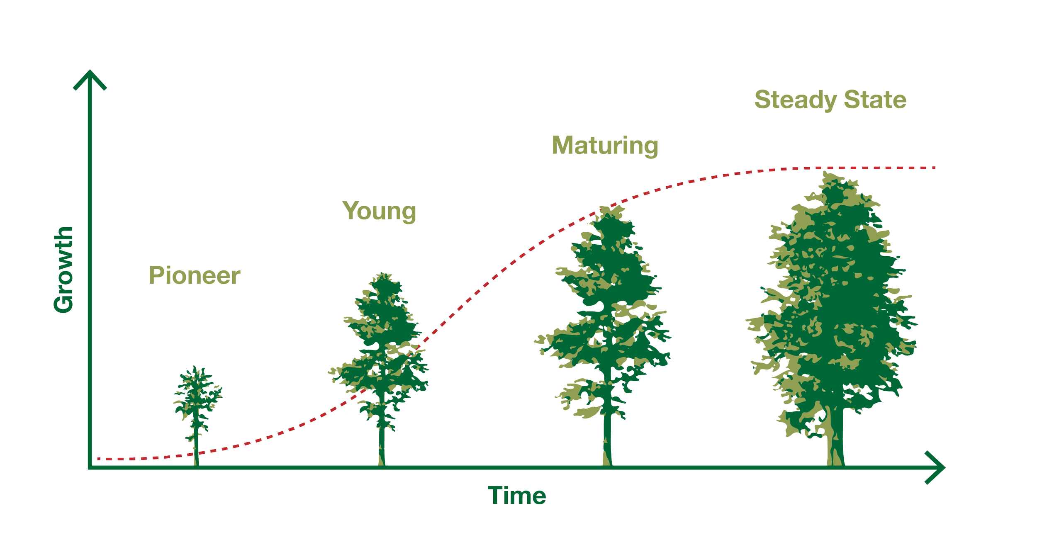
Quá trình sinh trưởng và phát triển của cây rừng

Slide 5
K (Nên điều em đã biết về sinh trưởng và phát triển của cây rừng) | W (Nêu điều em muốn biết về sinh trưởng và phát triển của cây rừng)
Sinh trưởng của thực vật là sự tăng lên về kích thước và khối lượng. Phát triển của thực vật là quá trình biến đổi về chất và sự phát sinh các cơ quan trong toàn bộ đời sống của cây. Biểu hiện của quá trình sinh trưởng: tăng khối lượng, kích thước, thể tích. Biểu hiện của phát triển: thành thục, ra hoa, kết quả. Đặc điểm của sinh trưởng và phát triển ở thực vật: tốc độ không đồng đều qua các giai đoạn; sinh trưởng đến cuối đời,... | Quá trình sinh trưởng và phát triển của cây rừng diễn ra như thế nào? Gồm những giai đoạn nào?... Sinh trưởng của các loại cây giống nhau hay khác nhau? Những yếu tố nào ảnh hưởng đến sinh trưởng và phát triển? Có thể làm gì để điều khiển sinh trưởng và phát triển của cây rừng?

Slide 6
BÀI 4: QUY LUẬT
SINH TRƯỞNG VÀ PHÁT TRIỂN CỦA CÂY RỪNG

Slide 7
NỘI DUNG BÀI HỌC
I
II
Khái niệm sinh trưởng và phát triển
của cây trồng
Các giai đoạn
sinh trưởng, phát triển
của cây rừng

Slide 8
PHẦN I.
KHÁI NIỆM SINH TRƯỞNG
VÀ PHÁT TRIỂN CỦA CÂY TRỒNG

Slide 9


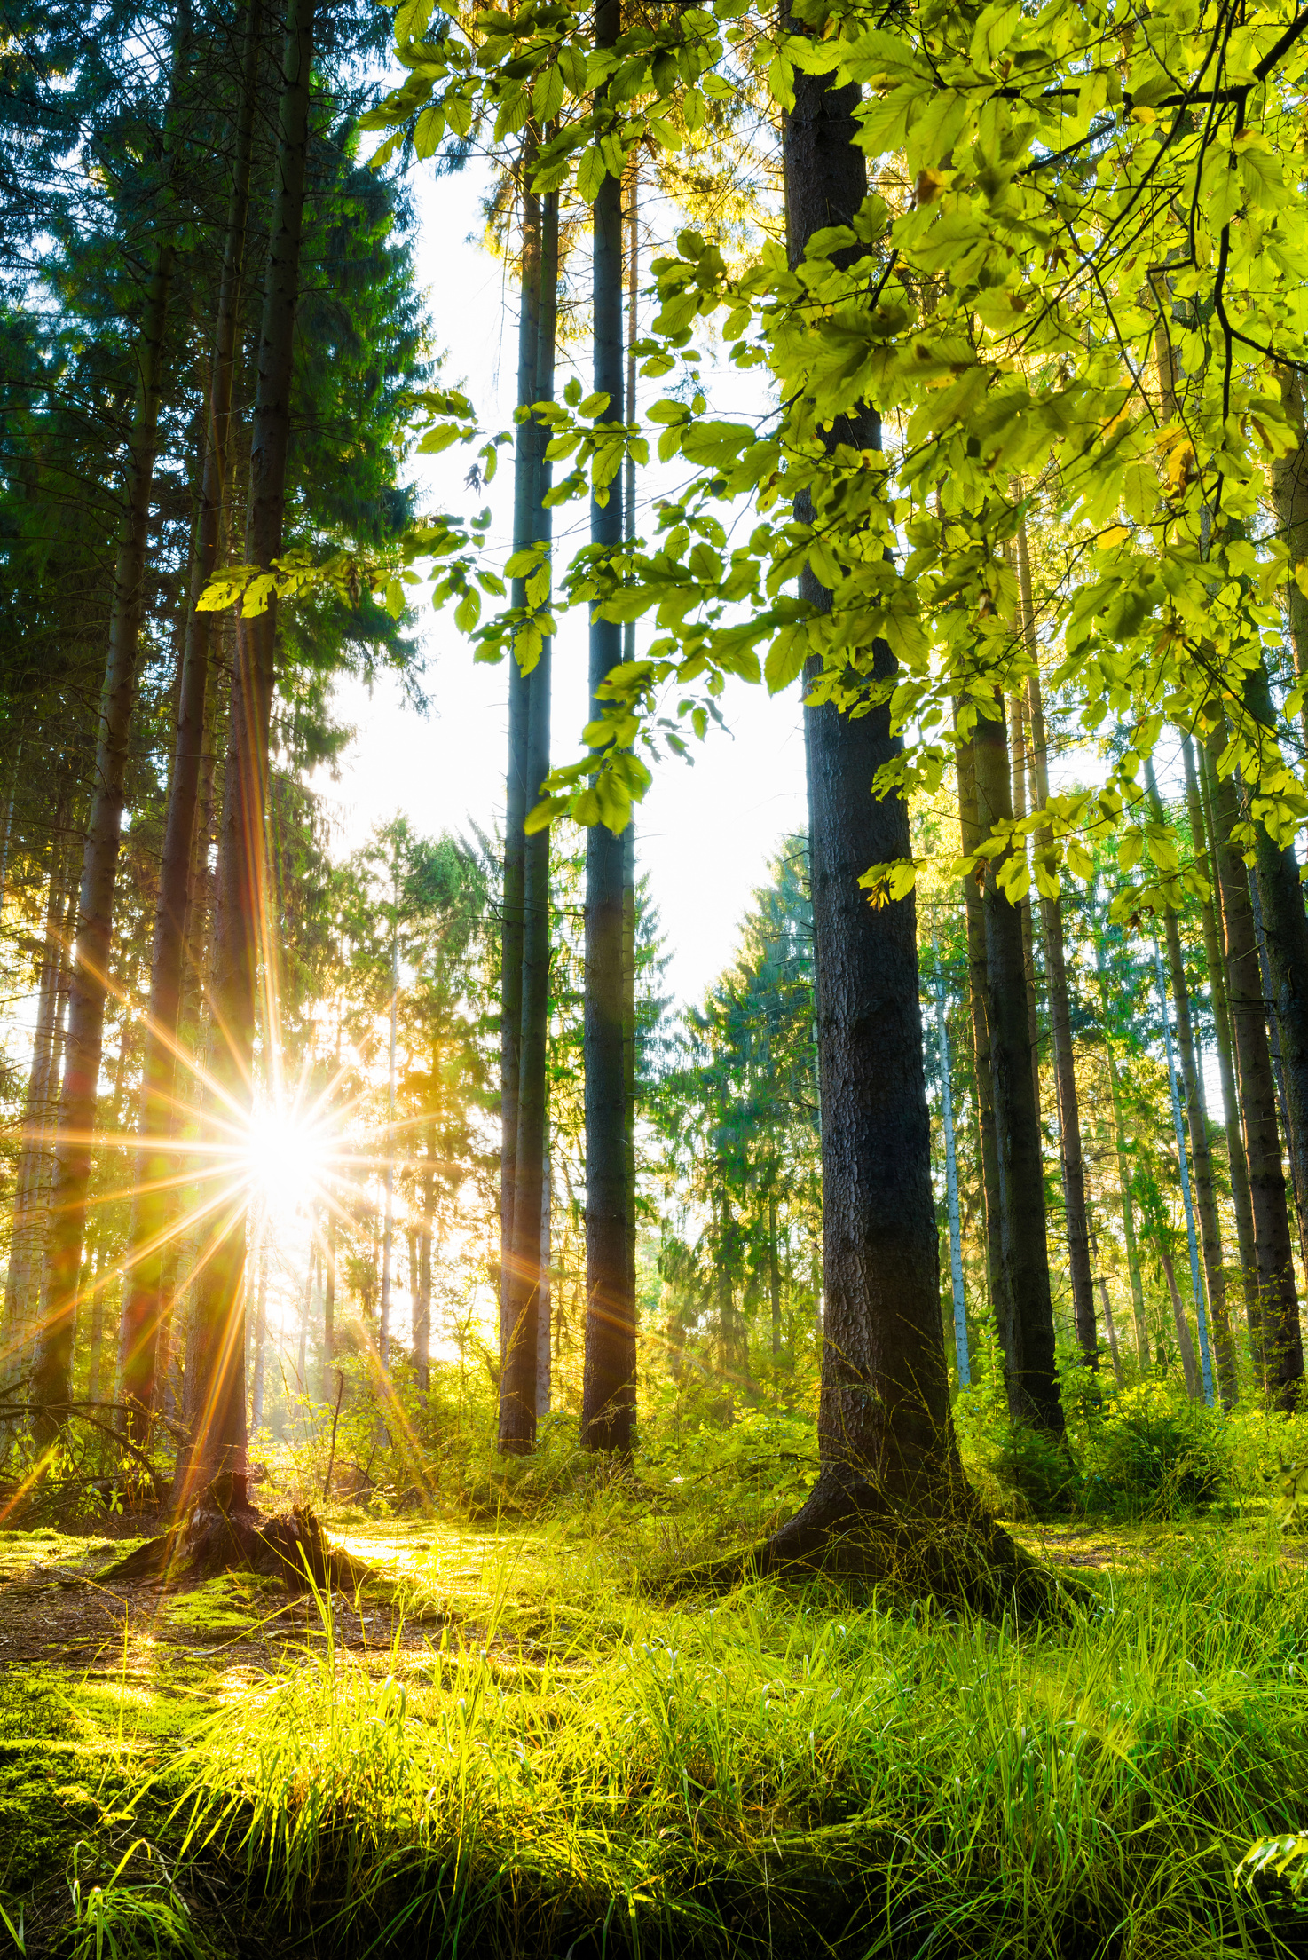
1. Sinh trưởng của cây rừng
Dựa vào kiến thức em đã học, đọc thông tin và trả lời các câu hỏi sau đây:
Nêu khái niệm về sinh trưởng và phát triển của cây rừng.
Nêu một số biểu hiện sự sinh trưởng và phát triển của cây rừng.

Slide 10
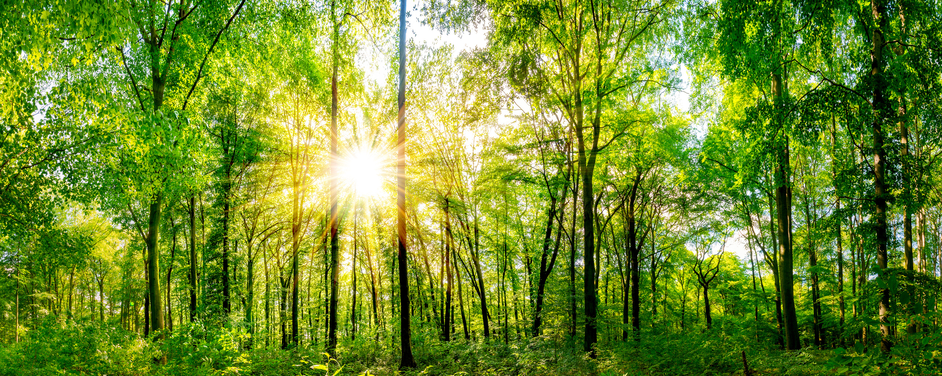
Khái niệm: Sinh trưởng là sự tăng lên về kích thước và khối lượng của cây rừng.
Các đại lượng biểu thị cho sinh trưởng của cây rừng: sự tăng trưởng đường kính, chiều cao và thể tích cây.

Slide 11
Phân loại nhóm cây rừng
Nhóm cây tăng trưởng nhanh
Nhóm cây tăng trưởng chậm

Slide 12
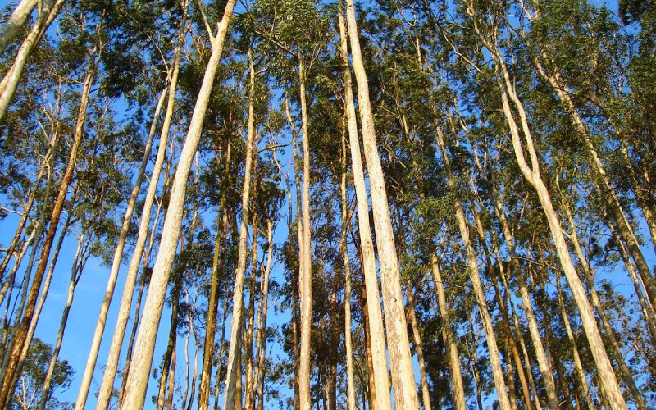
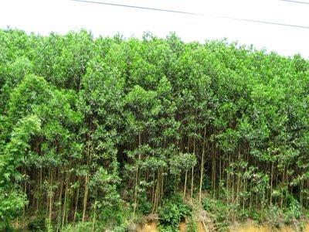
Một số loài cây tăng trưởng nhanh
Cây bạch đàn
Cây keo

Slide 13
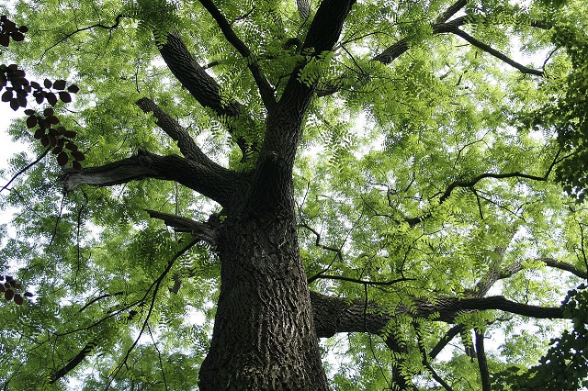
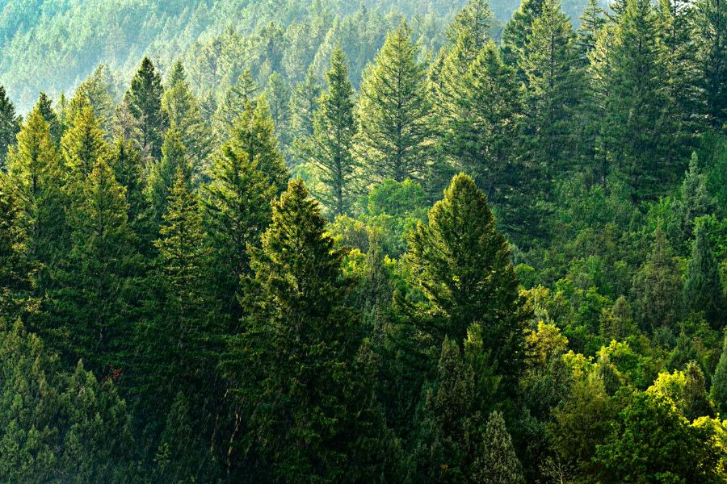
Một số loài cây tăng trưởng chậm
Cây lim xanh
Cây thông

Slide 14
Đọc thông tin trong SGK và hoàn thành phiếu học tập số 1.
PHIẾU HỌC TẬP SỐ 1
Loại cây và đặc điểm sinh trưởng | Cây sinh trưởng nhanh | Cây sinh trưởng chậm
Cây lim xanh: tăng trưởng đường kính thân trung bình đạt khoảng 0,5 – 0,7 cm/năm.
Cây bạch đàn nâu: lượng tăng trưởng đạt khoảng 15 – 18m³/ha/năm.
Cây thông ba lá: tăng trưởng đường kính thân khoảng 1,5cm/năm.
Cây keo lai: năng suất có thể đạt từ khoảng 20 – 25m³/ha/năm.

Slide 15

PHÂN LOẠI MỘT SỐ LOẠI CÂY RỪNG
Loại cây và đặc điểm sinh trưởng | Cây sinh trưởng nhanh | Cây sinh trưởng chậm
Cây lim xanh: tăng trưởng đường kính thân trung bình đạt khoảng 0,5 – 0,7 cm/năm.
Cây bạch đàn nâu: lượng tăng trưởng đạt khoảng 15 – 18m³/ha/năm.
Cây thông ba lá: tăng trưởng đường kính thân khoảng 1,5cm/năm.
Cây keo lai: năng suất có thể đạt từ khoảng 20 – 25m³/ha/năm.

Slide 16

2. Phát triển của cây rừng
Nghiên cứu nội dung mục I.2 trong SGK, thảo luận cặp đôi để thực hiện yêu cầu: Nêu mối quan hệ giữa sinh trưởng và phát triển của cây.
Mối quan hệ giữa sinh trưởng và phát triển
Sinh trưởng giúp cây tích lũy vật chất làm điều kiện cho quá trình phát triển.
Phát triển là tiền đề cho một giai đoạn sinh trưởng mới của cây rừng và tại ra thế hệ cây rừng mới.

Slide 17
PHẦN II.
CÁC GIAI ĐOẠN SINH TRƯỞNG, PHÁT TRIỂN CỦA CÂY RỪNG

Slide 18
Nghiên cứu phần II.1,2,3,4 trong SGK tr.24 – 25, hoạt động nhóm hoàn thành Bảng mẫu.
CÁC GIAI ĐOẠN SINH TRƯỞNG, PHÁT TRIỂN CỦA CÂY RỪNG
Giai đoạn | Thời điểm | Đặc điểm cây rừng
1. Giai đoạn non | Từ khi hạt nảy mầm đến khi cây ra hoa lần thứ nhất
2. Giai đoạn gần thành thục | Từ 3 – 5 năm kể từ khi cây ra hoa đầu tiên của cây.
3. Giai đoạn thành thục | Từ 5 – 10 năm kể từ khi cây ra hoa lần thứ nhất.
4. Giai đoạn già cỗi | Giai đoạn cuối cùng của chu kì sinh trưởng, phát triển.

Slide 19
HƯỚNG DẪN THUYẾT TRÌNH
Nhóm 1
Nhóm 2
Nhóm 3
Nhóm 4
Trình bày giai đoạn 1
Trình bày giai đoạn 2
Trình bày giai đoạn 3
Trình bày giai đoạn 4

Slide 20
CÁC GIAI ĐOẠN SINH TRƯỞNG, PHÁT TRIỂN CỦA CÂY RỪNG
Giai đoạn | Thời điểm | Đặc điểm cây rừng
1. Giai đoạn non | Từ khi hạt nảy mầm đến khi cây ra hoa lần thứ nhất | Sinh trưởng mạnh và đáp ứng tốt với các biện pháp chăm sóc. Chống chịu kém.
2. Giai đoạn gần thành thục | Từ 3 – 5 năm kể từ khi cây ra hoa đầu tiên của cây. | Cây sinh trưởng mạnh; lượng hoa quả tăng dần; tán cây hình thành; sức đề kháng cao hơn. Năng suất và chất lượng lâm sản chưa ổn định.
3. Giai đoạn thành thục | Từ 5 – 10 năm kể từ khi cây ra hoa lần thứ nhất. | Cây sinh trưởng chậm hơn, tán cây đã định hình. Năng suất và chất lượng lâm sản tương đối ổn định; khả năng ra hoa, đậu quả mạnh nhất.
4. Giai đoạn già cỗi | Giai đoạn cuối cùng của chu kì sinh trưởng, phát triển. | Tăng trưởng hàng năm giảm rồi ngừng hẳn. Quá trình trao đổi chất diễn ra chậm; khả năng ra hoa, đậu quả giảm; chất lượng hạt kém. Sức đề kháng của cây giảm, cây dễ mắc sâu, bệnh, già cỗi và chết.

Slide 21
Giai đoạn | Thời điểm | Đặc điểm cây rừng
3. Giai đoạn thành thục | Từ 5 – 10 năm kể từ khi cây ra hoa lần thứ nhất. | Cây sinh trưởng chậm hơn, tán cây đã định hình. Năng suất và chất lượng lâm sản tương đối ổn định; khả năng ra hoa, đậu quả mạnh nhất.
4. Giai đoạn già cỗi | Giai đoạn cuối cùng của chu kì sinh trưởng, phát triển. | Tăng trưởng hàng năm giảm rồi ngừng hẳn. Quá trình trao đổi chất diễn ra chậm; khả năng ra hoa, đậu quả giảm; chất lượng hạt kém. Sức đề kháng của cây giảm, cây dễ mắc sâu, bệnh, già cỗi và chết.

Slide 22
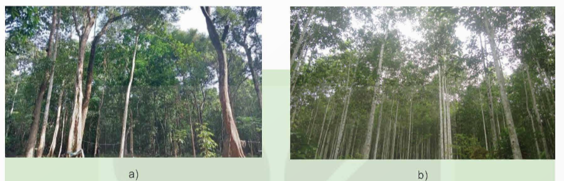
Nghiên cứu phần II.1,2,3,4 trong SGK tr.24 – 25, thảo luận và hoàn thiện phiếu học tập số 2:
PHIẾU HỌC TẬP SỐ 2
NHIỆM VỤ CHĂM SÓC RỪNG
Câu 1: Nêu các giai đoạn phát triển của cây rừng tương ứng với Hình 4.2 (SGK).

Slide 23
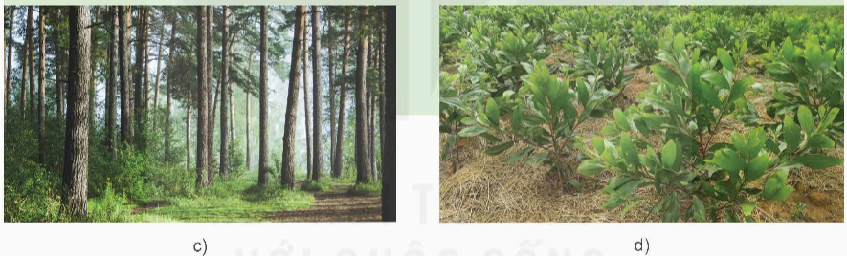
Hình 4.2. Các giai đoạn phát triển của cây rừng
Câu 2: Để đảm bảo cây rừng sinh trưởng, phát triển tốt nhất cần tập trung chăm sóc ở giai đoạn nào?
..................................................................................................................................................................................................................................................................................................................................................................................................................

Slide 24
Câu 3: Đối với rừng sản xuất, để thu hiệu quả kinh tế cao nên tiến hành khai thác ở giai đoạn nào?
..................................................................................................................................................................................................................................................................................................................................................................................................................
Câu 4: Nêu quy luật sinh trưởng và phát triển của cây rừng.
..................................................................................................................................................................................................................................................................................................................................................................................................................

Slide 25
Giai đoạn phát triển của cây rừng tương ứng với Hình 4.2
Giai đoạn già cỗi.
Giai đoạn gần thành thục.
Giai đoạn thành thục.
Giai đoạn non.

Slide 26
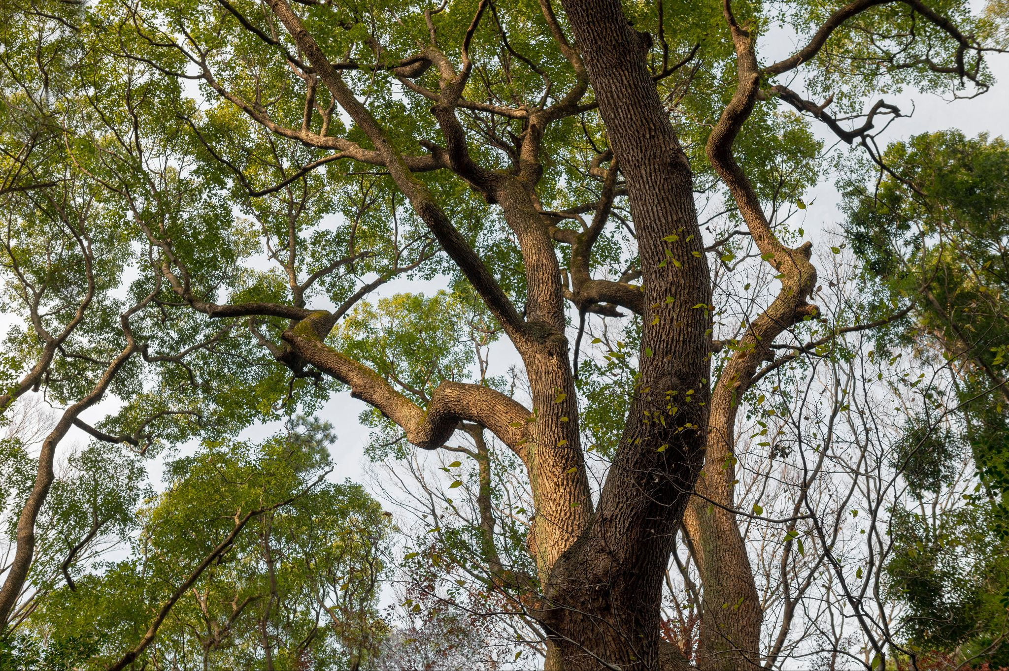
Để đảm bảo cây rừng sinh trưởng, phát triển tốt nhất cần tập trung chăm sóc ở giai đoạn non.
Ở giai đoạn này tính chống chịu của cây kém, mẫn cảm với tác động của các điều kiện bất lợi.
Do vậy, giai đoạn này cần tập trung chăm sóc tốt cho cây rừng.

Slide 27
để thu hiệu quả kinh tế cao.
tiến hành khai thác ở giai đoạn thành thục.
Giai đoạn này cây sinh trưởng chậm lại, tán cây đã định hình; các tính trạng về năng suất và chất lượng lâm sản tương đối ổn định.

Slide 28
Quy luật sinh tưởng và phát triển của cây rừng
Cây rừng khi mới trồng có tốc độ sinh trưởng chậm, sau đó tốc độ sinh trưởng tăng dần.
Khi cây đạt kích thước gần cực đại thì sinh trưởng chậm dần và gần như không thay đổi cho đến khi cây chết.
Đa số các loài cây rừng lấy gỗ đều trải qua bốn giai đoạn sinh trưởng, phát triển.

Slide 29
LUYỆN TẬP

Slide 30
Khoanh vào chữ cái đặt trước câu trả lời đúng:
Câu 1: Biểu hiện về sự tăng trưởng của cây rừng là
A. sự tăng trưởng đường kính thân.
B. sự ra hoa.
A. sự tăng trưởng đường kính thân.
C. sự hình thành quả và hạt.
D. sự hoàn thiện khả năng hấp thụ dinh dưỡng của rễ.

Slide 31
Khoanh vào chữ cái đặt trước câu trả lời đúng:
Câu 2: Nhận định nào sau đây đúng khi nói về khái niệm phát triển của cây rừng?
A. Là sự tăng lên về khối lượng của cây.
B. Là sự tăng lên về kích thước của thân và rễ.
C. Là quá trình biến đổi về chất và phát sinh các cơ quan.
D. Là sự tích luỹ vật chất trong quá trình sống của cây.
C. Là quá trình biến đổi về chất và phát sinh các cơ quan.

Slide 32
Khoanh vào chữ cái đặt trước câu trả lời đúng:
Câu 3: Đối với rừng sản xuất, để thu được hiệu quả kinh tế cao, nên tiến hành khai thác rừng ở cuối giai đoạn nào?
A. Giai đoạn non.
B. Giai đoạn gần thành thục.
D. Giai đoạn thành thục.
C. Giai đoạn già cỗi.
D. Giai đoạn thành thục.

Slide 33
Khoanh vào chữ cái đặt trước câu trả lời đúng:
Câu 4: Đối với rừng giống, giai đoạn kinh doanh hạt giống tốt nhất là giai đoạn
A. non.
B. gần thành thục.
C. gần thành thục.
D. già cỗi.
C. gần thành thục.

Slide 34
Khoanh vào chữ cái đặt trước câu trả lời đúng:
Câu 5: Để đảm bảo cây rừng sinh trưởng, phát triển tốt nhất cần tập trung chăm sóc tốt ở giai đoạn nào sau đây?
A. Giai đoạn non.
B. Giai doạn gần thành thục.
A. Giai đoạn non.
C. Giai đoạn già cỗi.
D. Giai đoạn thành thục.

Slide 35

CÂU HỎI ĐÚNG – SAI
Câu 1: Tại một địa phương ở khu vực Tây Nguyên đang xảy ra tình trạng người dân địa phương lấn chiếm đất rừng cho trồng cây công nghiệp, khai thác gỗ bất hợp pháp diễn ra rất phức tạp tại các khu rừng đặc dụng. Dưới đây là những nhận định về các giải pháp phù hợp để khắc phục tình trạng suy thoái tài nguyên rừng tại địa phương này:
A. Đẩy mạnh công tác tuyên truyền, phổ biến, giáo dục cho người dân địa phương về ý nghĩa của bảo vệ rừng.

Slide 36

B. Phát triển các cơ sở chế biến lâm sản.
C. Lập quy hoạch, kế hoạch bảo vệ và phát triển rừng nhằm đưa ra các biện pháp ngăn chặn kịp thời những tác động tiêu cực vào rừng.
D. Kiện toàn, củng cố tổ chức, bộ máy quản lí nhà nước về lâm nghiệp tại địa phương.

Slide 37

Phân tích quy luật sinh trưởng và phát triển của cây rừng.
Giai đoạn non
Là giai đoạn từ khi hạt nảy mầm đến trước khi cây ra hoa, kết quá.
Trong những năm đầu của thời kì sinh trướng, khi cây rừng còn non, chưa có bộ rễ và tán cây hoàn chỉnh nên tốc độ sinh trường còn chậm.
Giai đoạn gần thành thục
Ở giai đoạn này, cây sinh trường mạnh về chiều cao và đường kính.
Cây rừng bắt đầu ra hoa, kết quả.

Slide 38
Giai đoạn thành thục
Sinh trưởng đường kính và chiều cao của cây rừng tăng dần và đạt đến kích thước cực đại.
Giai đoạn này, cây rừng ra hoa kết quả đạt số lượng nhiều và chất lượng cao nhất.
Giai đoạn già cỗi
Sinh trưởng của cây rừng sau khi đạt kích thước cực đại thì chậm dần rồi ngưng lại và hầu như không tiếp tục tăng cho đến khi cây già cỗi và chết.
Giai đoạn này, khả năng ra hoa, kết quả giảm, cây già cỗi, yếu ớt, thường xuất hiện hiện tượng rỗng ruột, dễ bị đổ

Slide 39

VẬN DỤNG
Nhiệm vụ: Quan sát một số loài cây rừng phổ biến, đề xuất biện pháp kĩ thuật phù hợp với giai đoạn sinh trưởng, phát triển của chúng.

Slide 40
HƯỚNG DẪN VỀ NHÀ
Ôn tập lại nội dung chính của bài học ngày hôm nay.
Làm bài tập Bài 4 – SBT Công nghệ Lâm nghiệp – Thủy sản 12.
Đọc và tìm hiểu trước nội dung Bài 5 – Kĩ thuật trồng và chăm sóc rừng.

Slide 41
CẢM ƠN CÁC EM ĐÃ CHÚ Ý
LẮNG NGHE BÀI GIẢNG
NGÀY HÔM NAY!

